Slide 1



Chapitre 3 : Routage dynamique
CCNA Routing and Switching, Routing and Switching Essentials v6.0
N.KHALFAOUI
© 2008 Cisco Systems, Inc. Tous droits réservés.
Informations confidentielles de Cisco
1

Slide 2
Chapitre 3 – Sections et objectifs
Protocoles de routage dynamique
Expliquer la fonction des protocoles de routage dynamique
Expliquer l'utilisation du routage dynamique et du routage statique
Protocole RIPv2
Configurer le protocole de routage RIPv2
La table de routage
Expliquer les composants d'une entrée de la table de routage IPv4 pour une route donnée
Expliquer la relation parent/enfant dans une table de routage créée de manière dynamique
Déterminer la route à utiliser pour transmettre un paquet IPv4
Déterminer la route à utiliser pour transmettre un paquet IPv6
Résumé
N.KHALFAOUI
© 2008 Cisco Systems, Inc. Tous droits réservés.
Informations confidentielles de Cisco
2

Slide 3
3.1 Protocoles de routage dynamique
N.KHALFAOUI
© 2008 Cisco Systems, Inc. Tous droits réservés.
Informations confidentielles de Cisco
3

Slide 4
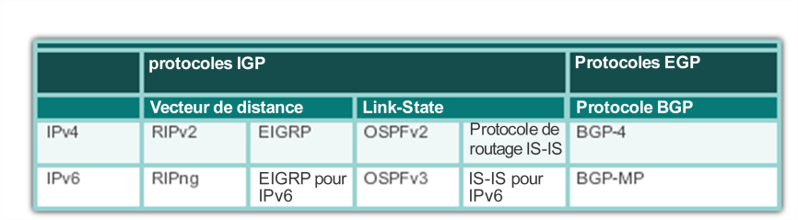
L'évolution du protocole de routage dynamique
Présentation du protocole de routage dynamique
Les protocoles de routage dynamique sont utilisés dans les réseaux depuis la fin des années quatre-vingt.
Les versions plus récentes prennent en charge les communications IPv6.
Classification des protocoles de routage
N.KHALFAOUI
4

Slide 5
Les composants des protocoles de routage dynamique
Présentation du protocole de routage dynamique
Les protocoles de routage sont utilisés pour faciliter l'échange d'informations de routage entre des routeurs.
La fonction des protocoles de routage dynamique inclut
les éléments suivants :
découverte des réseaux distants ;
actualisation des informations de routage ;
choix du meilleur chemin vers des réseaux de destination ;
capacité à trouver un nouveau meilleur chemin si le
chemin actuel n'est plus disponible.
N.KHALFAOUI
5

Slide 6
Les composants des protocoles de routage dynamique (suite)
Présentation du protocole de routage dynamique
Les protocoles de routage dynamique se composent principalement des éléments suivants :
Structures de données : pour fonctionner, les protocoles de routage utilisent généralement des tables ou des bases de données. Ces informations sont conservées dans la mémoire vive.
Messages de protocoles de routage : les protocoles de routage utilisent différents types de messages pour découvrir les routeurs voisins, échanger des informations de routage et effectuer d'autres tâches afin d'obtenir et de gérer des informations précises relatives au réseau.
Algorithme : les protocoles de routage utilisent des algorithmes pour faciliter l'échange d'informations de routage et déterminer le meilleur chemin d'accès.
N.KHALFAOUI
6

Slide 7
Le rôle des protocoles de routage dynamique
Présentation du protocole de routage dynamique
Avantages du routage dynamique
Partage automatique des informations sur les réseaux distants
Identification du meilleur chemin vers chaque réseau et
ajout de ces informations dans les tables de routage
Moins de tâches administratives que le routage statique
Pour les administrateurs réseau, gestion plus facile des processus fastidieux de configuration et des routes statiques
Inconvénients du routage dynamique
Une partie des ressources des routeurs dédiée au fonctionnement du protocole, notamment le temps processeur et la bande passante de la liaison réseau
N.KHALFAOUI
7

Slide 8
Les utilisations du routage statique
Comparaison des routages dynamique et statique
Les réseaux combinent généralement le routage
dynamique et le routage statique.
Le routage statique est principalement utilisé pour les raisons suivantes :
Faciliter la maintenance des tables de routage dans les réseaux de petite taille qui ne sont pas amenés à se développer de manière significative.
Assurer le routage entre les réseaux d'extrémité, à savoir un réseau avec une seule route par défaut à la sortie et aucune connaissance des réseaux distants.
Accéder à un routeur par défaut unique. Utilisé pour représenter un chemin vers tout réseau qui ne contient pas d'entrée correspondante dans la table de routage.
N.KHALFAOUI
8

Slide 9
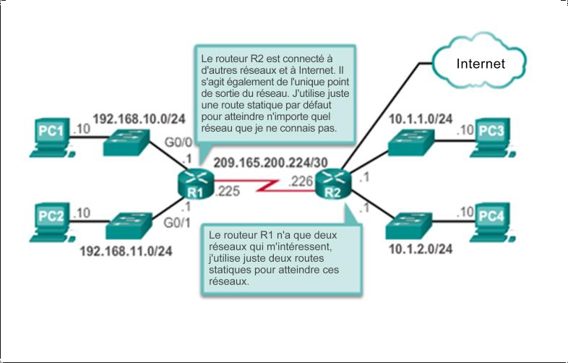
Les utilisations du routage statique (suite)
Comparaison des routages dynamique et statique
N.KHALFAOUI
9

Slide 10
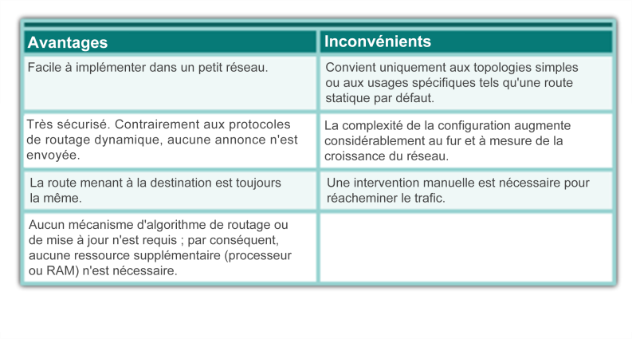
Comparaison des routages dynamique et statique
Les avantages et les inconvénients du routage statique
N.KHALFAOUI
10

Slide 11
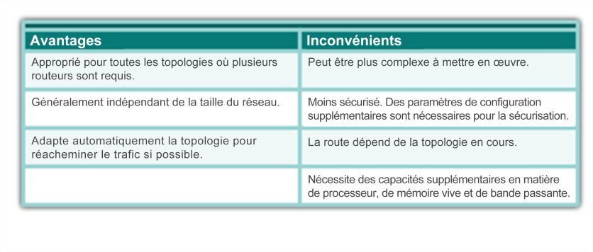
Comparaison des routages dynamique et statique
Les avantages et les inconvénients du routage dynamique
N.KHALFAOUI
11

Slide 12
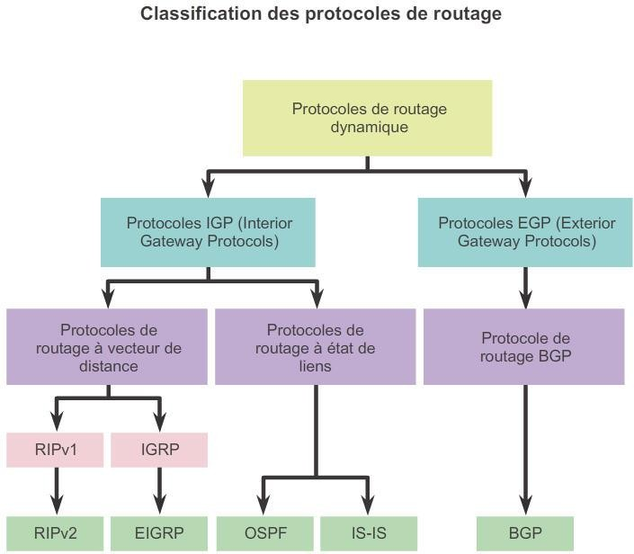
Classification des protocoles de routage
Types de protocoles de routage
N.KHALFAOUI
12

Slide 13
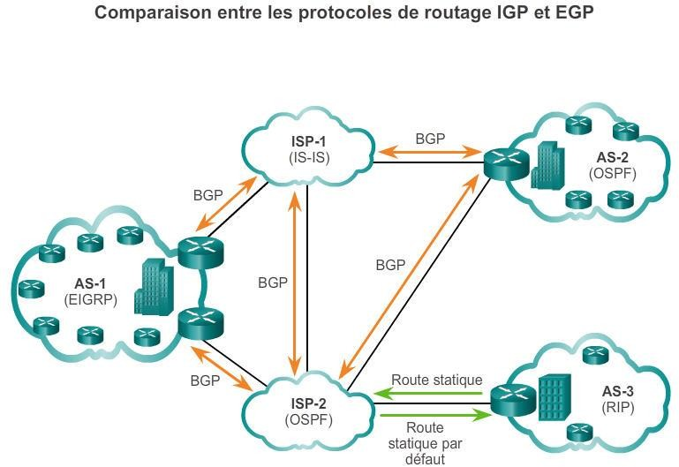
Protocoles de routage IGP et EGP
Types de protocoles de routage
Protocoles IGP (Interior Gateway Protocol) :
Utilisés pour le routage à l'intérieur d'un AS
Sont notamment RIP, EIGRP, OSPF et IS-IS
Protocoles EGP (Exterior Gateway Protocols) :
Utilisés pour le
routage entre AS
Protocole de routage officiel utilisé par Internet
N.KHALFAOUI
13

Slide 14
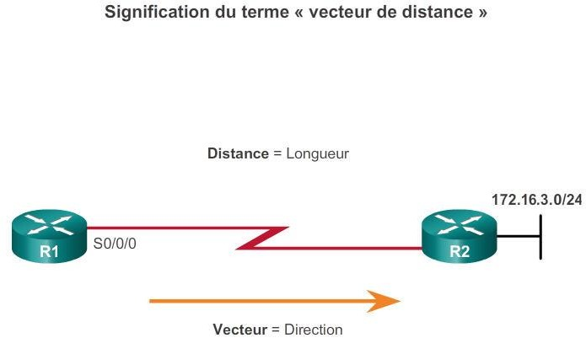
Protocoles de routage à vecteur de distance
Types de protocoles de routage
Protocoles IGP à vecteur de distance IPv4 :
RIPv1 : ancien protocole de première génération
RIPv2 : protocole simple de routage à vecteur de distance
IGRP : protocole
propriétaire de Cisco de première génération (obsolète)
EIGRP : version
avancée du routage à vecteur de distance
Pour R1, 172.16.3.0/24 est à un tronçon (distance) et peut être atteint via R2 (vecteur).
N.KHALFAOUI

Slide 15
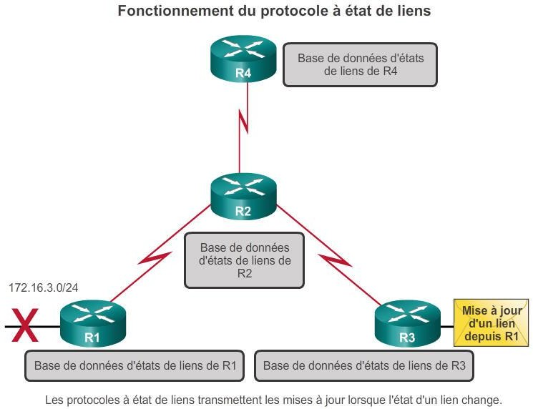
Protocoles de routage à état de liens
Types de protocoles de routage
chaque routeur crée une « vue complète » ou une topologie du réseau en récupérant des informations provenant de tous les autres routeurs
Exemples:
OSPF
IS-IS
N.KHALFAOUI

Slide 16
Métriques des protocoles de routage
Types de protocoles de routage
Une métrique est une valeur mesurable attribuée par le protocole de routage aux différentes routes selon leur utilité.
Elle sert à déterminer le « coût » global d'un chemin
entre la source et la destination.
Les protocoles de routage déterminent le meilleur chemin en fonction de la route dont la métrique est la plus faible.
N.KHALFAOUI

Slide 17
Protocoles de routage par classe & sans classe
Types de protocoles de routage
Les protocoles de routage par classe n'envoient pas les informations de masque de sous-réseau dans les mises à jour de routage.
Seuls RIPv1 et IGRP sont des protocoles de routage par classe.
Ils ont été créés lorsque les adresses réseau étaient attribuées en fonction des classes (A, B ou C).
Ils ne peuvent pas fonctionner avec des masques de sous-
réseau de longueur variable (VLSM) ni le routage inter-domaine
sans classe (CIDR).
Ils posent des problèmes sur les réseaux discontinus.
Les protocoles de routage sans classe incluent les informations de
masque de sous-réseau dans les mises à jour de routage.
RIPv2, EIGRP, OSPF et IS_IS
Prise en charge de la technique VLSM et de CIDR
Protocoles de routage IPv6
N.KHALFAOUI

Slide 18
3.2 Protocole RIPv2
N.KHALFAOUI
© 2008 Cisco Systems, Inc. Tous droits réservés.
Informations confidentielles de Cisco
18

Slide 19
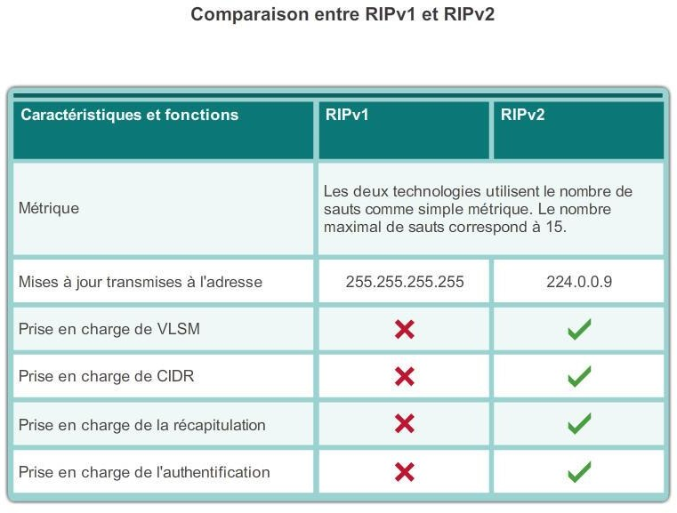
Protocole RIP (Routing Information Protocol)
Types de protocoles de routage à vecteur de distance
RIP est un protocole à vecteur de distance
Utilise l’algorithme de Bellman Ford
Les mises à jour de routage (copie de la table de routage) sont diffusées périodiquement toutes les
30 secondes.
métrique: nombre de sauts
Métrique infinie= 16 (15 sauts maximum)
Distance administrative (mesure de qualité du protocole de routage): 120
RIP utilise UDP sur le port 520
RIPng est basée sur RIPv2
N.KHALFAOUI

Slide 20
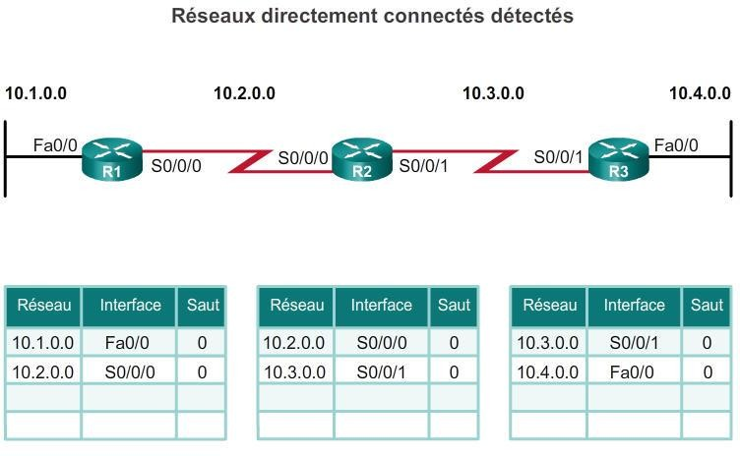
Démarrage à froid
Principes fondamentaux de RIP
R1 ajoute le réseau
10.1.0.0 disponible via l'interface FastEthernet 0/0 et
10.2.0.0 devient alors disponible via l'interface Serial 0/0/0.
R2 ajoute le réseau
10.2.0.0 disponible via l'interface Serial 0/0/0 et 10.3.0.0 devient alors disponible via l'interface Serial 0/0/1.
R3 ajoute le réseau
10.3.0.0 disponible via l'interface Serial 0/0/1 et 10.4.0.0 devient alors disponible via l'interface FastEthernet 0/0.
Routeurs exécutant le protocole RIPv2
N.KHALFAOUI

Slide 21
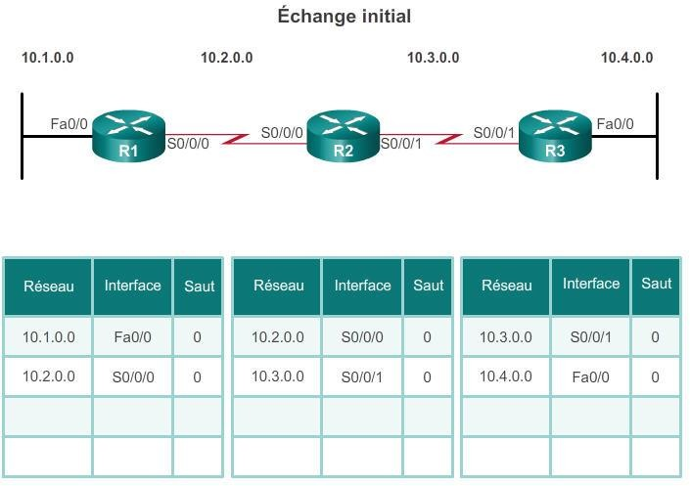
Détection de réseau
Principes fondamentaux de RIP
R1 :
Envoie les dernières informations sur le réseau 10.1.0.0 via l'interface Serial 0/0/0.
Envoie les dernières
informations sur le réseau 10.2.0.0 via l'interface FastEthernet 0/0.
Reçoit une mise à jour
de R2 sur le réseau
10.3.0.0 avec une métrique égale à 1.
Stocke le réseau
10.3.0.0 dans la table de routage avec une métrique égale à 1.
Routeurs exécutant le protocole RIPv2
N.KHALFAOUI

Slide 22
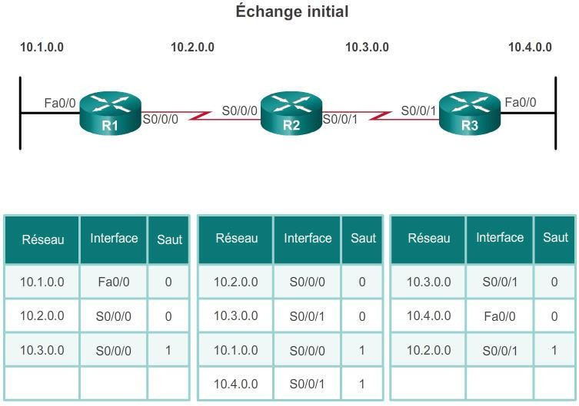
Détection de réseau
Principes fondamentaux de RIP
R2 :
Envoie les dernières
informations sur le réseau
10.3.0.0 via l'interface Serial 0/0/0.
Envoie les dernières informations sur le réseau
10.2.0.0 via l'interface Serial
0/0/1.
Reçoit une mise à jour de R1 sur le réseau 10.1.0.0 avec une métrique égale à 1.
Stocke le réseau 10.1.0.0 dans la table de routage
avec une métrique égale à 1.
Reçoit une mise à jour de R3 sur le réseau 10.4.0.0 avec une métrique égale à 1.
Stocke le réseau 10.4.0.0 dans la table de routage
avec une métrique égale à 1.
Routeurs exécutant le protocole RIPv2
N.KHALFAOUI

Slide 23
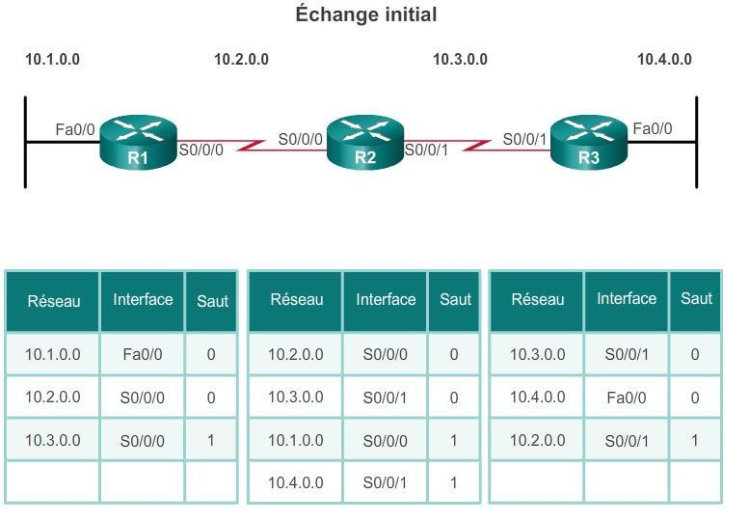
Détection de réseau
Principes fondamentaux de RIP
R3 :
Envoie les dernières informations sur le réseau 10.4.0.0 via l'interface Serial 0/0/1.
Envoie les dernières
informations sur le réseau 10.3.0.0 via l'interface FastEthernet 0/0.
Reçoit une mise à jour
de R2 sur le réseau
10.2.0.0 avec une métrique égale à 1.
Stocke le réseau
10.2.0.0 dans la table de routage avec une métrique égale à 1.
Routeurs exécutant le protocole RIPv2
N.KHALFAOUI

Slide 24
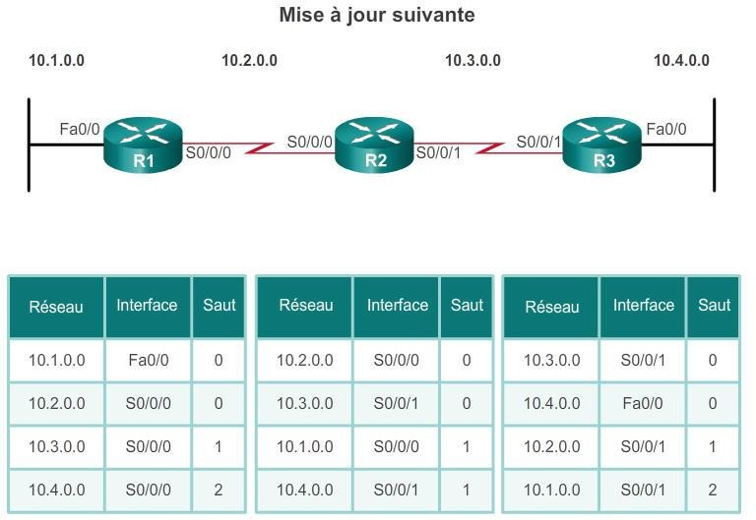
Échange des informations de routage
Principes fondamentaux de RIP
R1 :
Envoie les dernières informations relatives au réseau 10. 1. 0. 0 via l'interface Serial 0/0/0.
Envoie les dernières informations relatives aux réseaux 10. 2. 0. 0 et 10. 3. 0. 0 via l'interface
FastEthernet 0/0.
Reçoit les dernières informations envoyées par R2 sur le réseau 10. 4. 0. 0 avec une métrique égale à 2
Stocke le réseau 10. 4. 0. 0
dans la table de routage avec
une métrique égale à 2.
Une mise à jour identique depuis R2 contient des informations sur le réseau 10.
3. 0. 0 avec une métrique
égale à 1. Aucune modification n'est intervenue ; par conséquent, les informations de routage restent les mêmes.
Routeurs exécutant le protocole RIPv2
N.KHALFAOUI

Slide 25
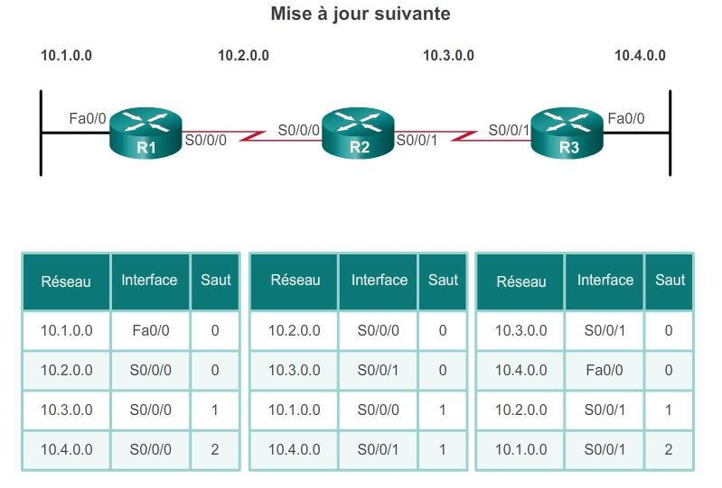
Échange des informations de routage
Principes fondamentaux de RIP
R2 :
Envoie les dernières informations relatives aux réseaux 10. 3. 0. 0 et 10. 4. 0. 0 via l'interface Serial 0/0/0.
Envoie les dernières informations relatives aux réseaux 10. 1. 0. 0 et 10. 2. 0. 0 via l'interface Serial 0/0/1.
Reçoit les dernières informations envoyées par R1 sur le réseau 10. 1. 0. 0.
Aucune modification n'est intervenue ; par conséquent, les informations de routage restent les mêmes.
Reçoit les dernières informations envoyées par R3 sur le réseau 10. 4. 0. 0.
Aucune modification n'est
▪
▪
▪
▪
Routeurs exécutant le protocole RIPv2
intervenue ; par conséquent, les informations de routage restent les mêmes.
N.KHALFAOUI

Slide 26
Échange des informations de routage
Principes fondamentaux de RIP
R3 :
Envoie les dernières informations relatives au réseau
10. 4. 0. 0 via l'interface Serial 0/0/1.
Envoie les dernières
informations relatives aux réseaux 10. 2. 0. 0 et 10. 3. 0. 0 via l'interface FastEthernet 0/0.
Reçoit les dernières informations envoyées par R2 sur le réseau 10. 1. 0. 0 avec une métrique égale à 2.
Stocke le réseau 10. 1. 0. 0 dans la table de routage avec une métrique égale à 2.
Une mise à jour identique depuis R2 contient des informations sur le réseau 10. 2.
0. 0 avec une métrique égale
à 1. Aucune modification n'est intervenue ; par conséquent, les informations de routage restent les mêmes.
Routeurs exécutant le protocole RIPv2
N.KHALFAOUI

Slide 27

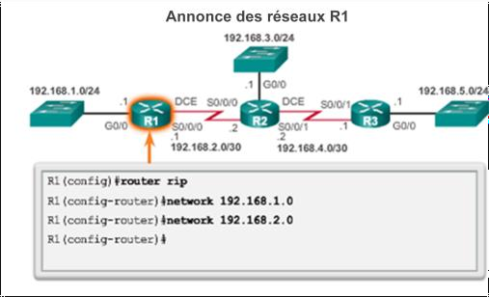
Mode de configuration RIP du routeur
Configuration du protocole RIP
N.KHALFAOUI

Slide 28
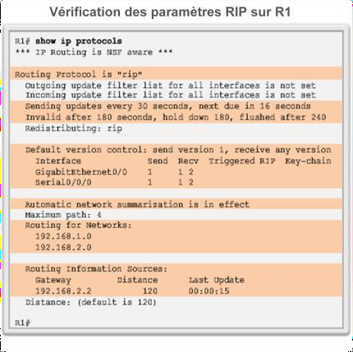
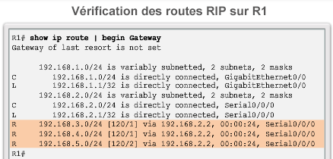
La vérification du routage RIP
Configuration du protocole RIP
N.KHALFAOUI

Slide 29
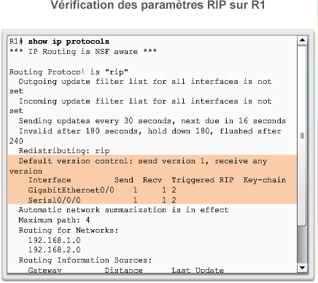
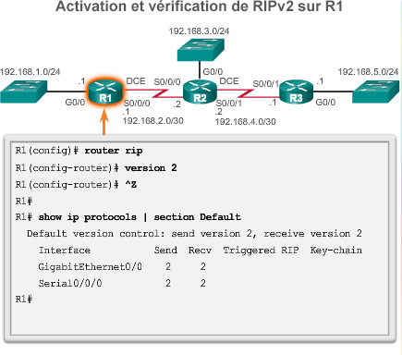
Activer et vérifier le protocole RIPv2
Configuration du protocole RIP
N.KHALFAOUI

Slide 30
Désactiver la fonction de récapitulation automatique
Configuration du protocole RIP
Tout comme RIPv1, RIPv2 récapitule automatiquement les réseaux aux frontières du réseau principal par défaut.
Pour modifier le comportement par défaut de récapitulation automatique du protocole RIPv2, utilisez la commande du mode de configuration du routeur no auto-summary.
Cette commande n'a aucun effet lors de l'utilisation du
protocole RIPv1.
Une fois la récapitulation automatique désactivée, le protocole RIPv2 ne récapitule plus les réseaux dans leur adresse par classe au niveau des routeurs de périphérie. RIPv2 inclut maintenant tous les sous-réseaux et leurs masques appropriés dans ses mises à jour de routage.
La commande show ip protocols indique à présent que la
fonction de récapitulation réseau automatique n'est pas activée
(automatic network summarization is not in effect).
N.KHALFAOUI

Slide 31
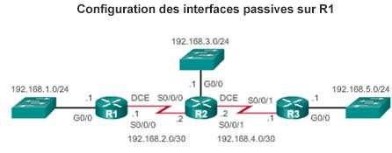
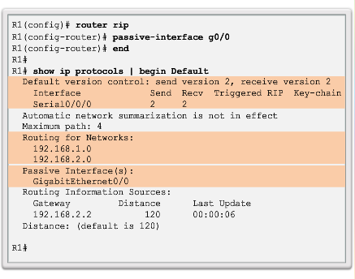
Configurer des interfaces passives
Configuration du protocole RIP
L'envoi de mises à jour non nécessaires sur un réseau local a une incidence sur le réseau à trois niveaux :
Gaspillage de la bande passante
Gaspillage des ressources
Risque pour la sécurité
N.KHALFAOUI
© 2008 Cisco Systems, Inc. Tous droits réservés. Informations confidentielles de Cisco
31

Slide 32
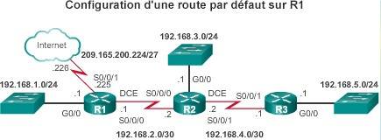
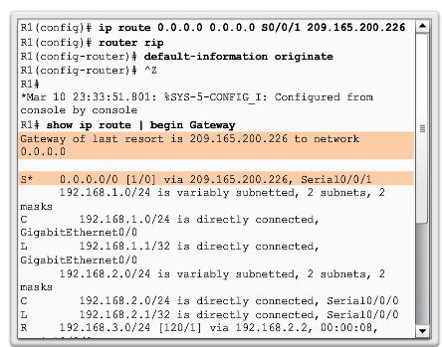
Configuration du protocole RIP
La propagation d'une route par défaut
N.KHALFAOUI
© 2008 Cisco Systems, Inc. Tous droits réservés.
Informations confidentielles de Cisco
32

Slide 33
3.3 La table de routage
N.KHALFAOUI
© 2008 Cisco Systems, Inc. Tous droits réservés.
Informations confidentielles de Cisco
33

Slide 34
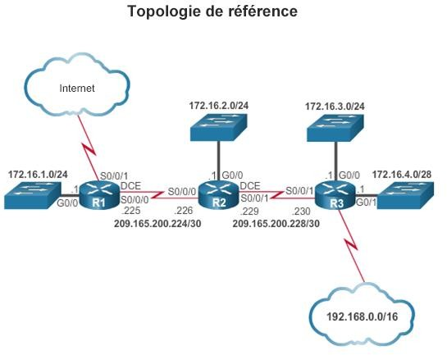
Les entrées de la table de routage
Composants d'une entrée de route IPv4
N.KHALFAOUI

Slide 35
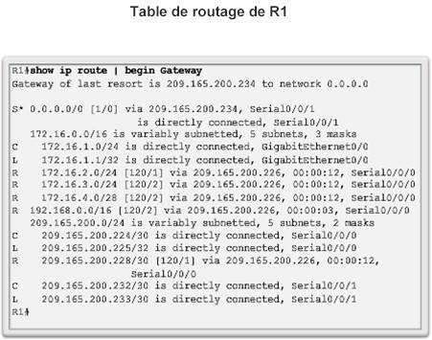
Les entrées de la table de routage
Composants d'une entrée de route IPv4
N.KHALFAOUI

Slide 36

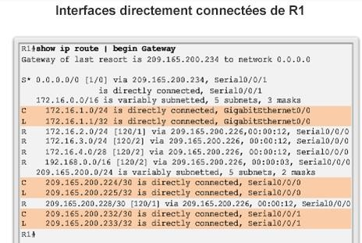
Les entrées connectées directement
Composants d'une entrée de route IPv4
N.KHALFAOUI

Slide 37
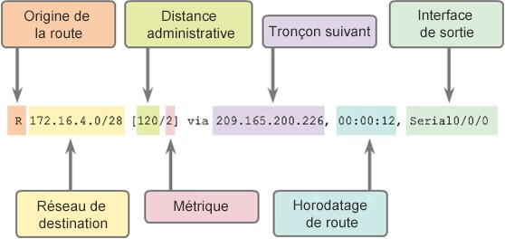
Les entrées d'un réseau distant
Composants d'une entrée de route IPv4
N.KHALFAOUI

Slide 38
Les entrées de la table de routage IPv6
Le processus de recherche de route IPv4
Les composants de la table de routage IPv6 ressemblent beaucoup à ceux de la table de routage IPv4 (interfaces connectées directement, routes statiques et routes apprises de manière dynamique).
Par nature, IPv6 est sans classe, toutes les routes sont donc des meilleures routes de niveau 1. Il n'y a aucun parent de niveau 1 pour les routes enfant de niveau 2.
N.KHALFAOUI

Slide 39
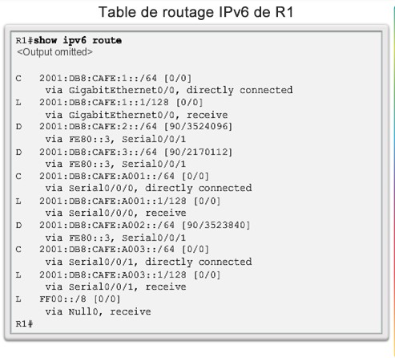
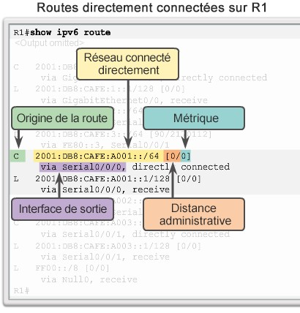
Les entrées connectées directement
Analyse d'une table de routage IPv6
N.KHALFAOUI

Slide 40
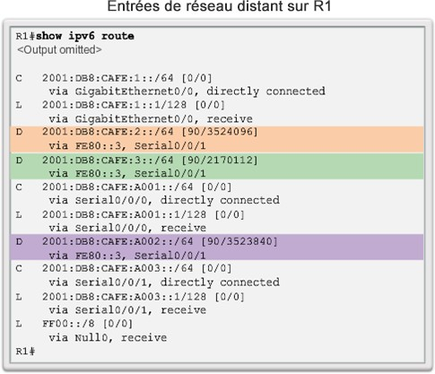
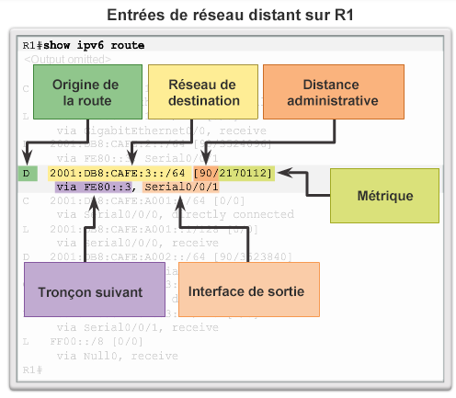
Les entrées d'un réseau IPv6 distant
Analyse d'une table de routage IPv6
N.KHALFAOUI

